Slide 1
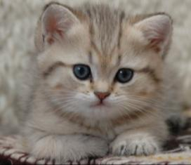
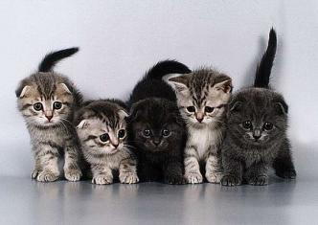
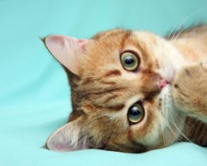
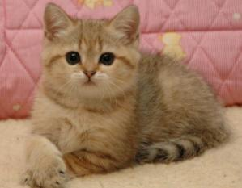
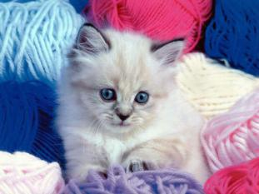
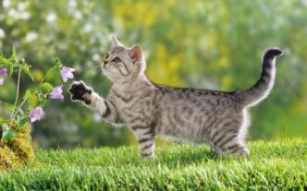
Cat - show Кэт - шоу
С любовью к кошке

Slide 2
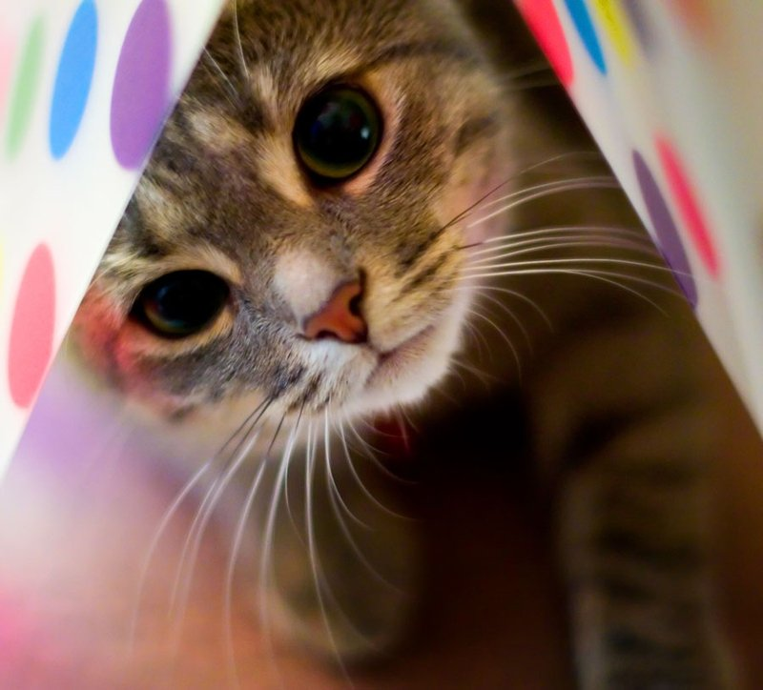
Интересные факты из истории кошек
Имеется много свидетельств тому, что присутствие кошки благотворно сказывается на самочувствии живущих в доме. Дружеский контакт с кошками значительно ослабляет воздействие стрессов на людей. История сохранила нам неопровержимые факты, говорящие о том, что взаимоотношения с кошками оказывают эмоциональное воздействие на многих писателей и общественных деятелей.

Slide 3
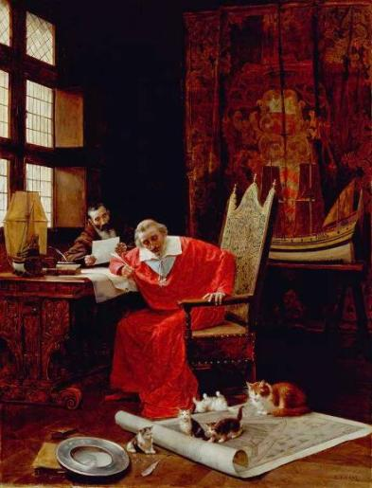
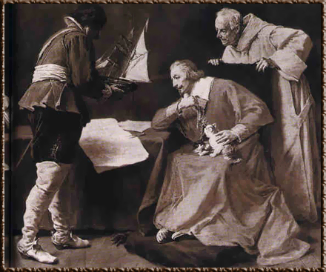
Кардинал Ришелье оставил впечатляющее наследство своим четырнадцати котам.

Slide 4
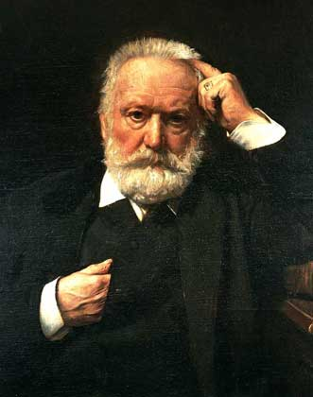
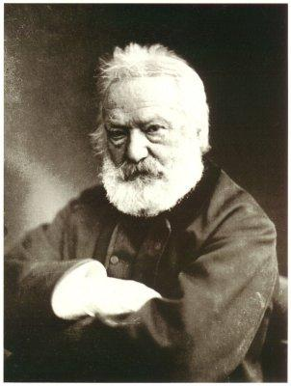
Виктор Гюго нежно любил своего Гавроша.

Slide 5
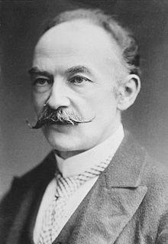
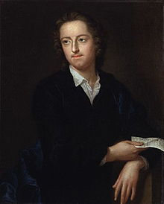
Томас Гарди и Томас Грей посвятили кошкам свои поэмы.

Slide 6
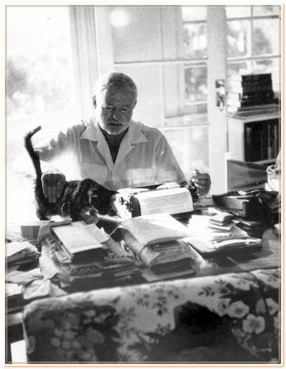
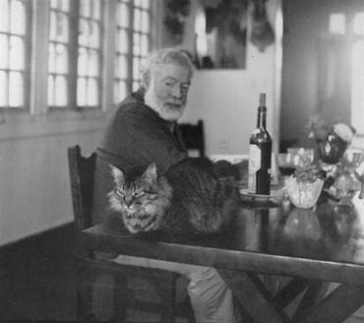
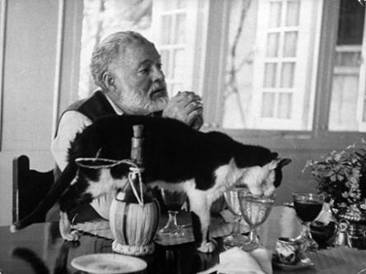
Хемингуэй обедал с ними и хоронил погибших животных на кладбище возле своего дома.

Slide 7
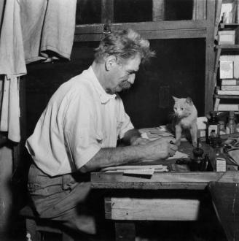
Врач и общественный деятель Альберт Швейцер спасался от тоски тем, что играл на органе для своих кошек и наслаждался их вознёй.

Slide 8
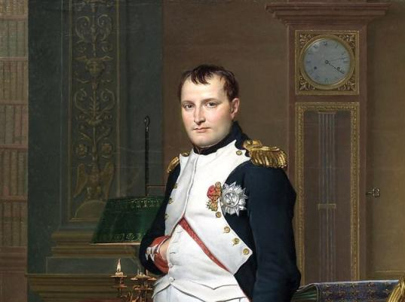
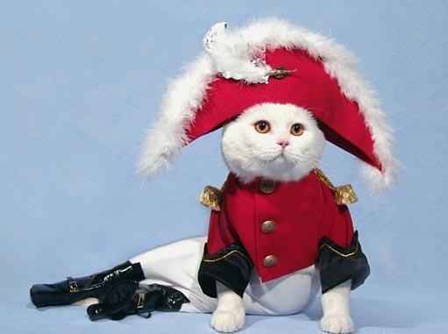
А вот Наполеона, говорят, при виде кошек прошибал холодный пот.

Slide 9
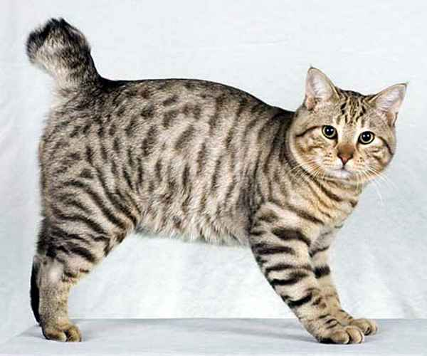
Породы кошек
Американский бобтейл - крепкая кошка с естественно укороченным хвостом, размером от средней до крупной, с косматой густой шерстью, атлетическим телосложением и хорошо развитой мускулатурой, с общим впечатлением дикого животного, что противоречит его мягкому и покладистому характеру.

Slide 10
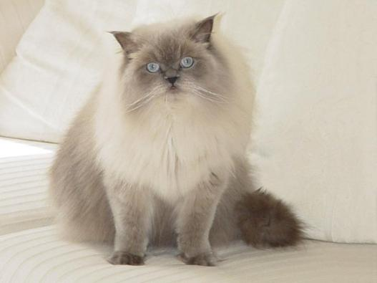
Гималайская кошка - это американское название длинношерстных колорпойнтов, то есть персидских кошек с сиамским окрасом. Название "гималайская" происходит от типа окраса гималайского кролика, и не имеет отношения к Гималаям. Гималайцы требовательнее и предприимчивее персов, но при этом послушны и не такие эмоциональные, как сиамские кошки. Нежные и преданные друзья. Красивы, умны, ласковы и энергичны. Хорошо ладят с детьми.

Slide 11
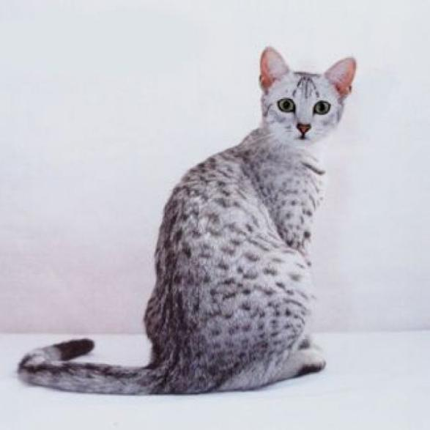
Кошки с давних пор были любимцами египтян. В древние времена они символизировали богов Ра и Баст. Порода мау - аборигенная, она пришла к нам из Древнего Египта, а ее название по-египетски обозначает "кошка". В Европе египтянки появились в середине 50-х годов XX века, чуть позже - в США. Умны, подвижны, общительны. Хорошо обучаемы и любят гулять на поводке. Красивы, подвижны, игривы и дружелюбны. Спокойны, ладят с детьми. Могут быть украдены из-за красивого меха.

Slide 12
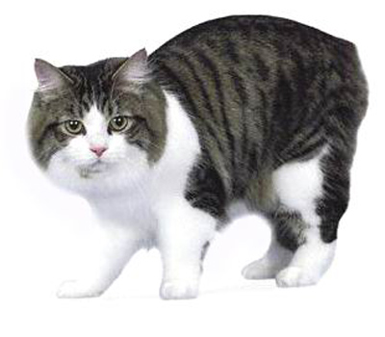
Кимрик — это длинношерстная разновидность мэнской бесхвостой кошки. Первые котята с длинной шерстью появились в помете мэнской кошки в 60-х годах XX векак в Канаде. Кимрик игрив, но вежлив и неагрессивен. Эта кошка придает большое значение человеческому вниманию. Семьи, в которых есть дети, в восторге от игривого настроя представителей этой породы. Человек, живущий в одиночестве, тоже будет любить эту породу за ласковость и лояльность.

Slide 13
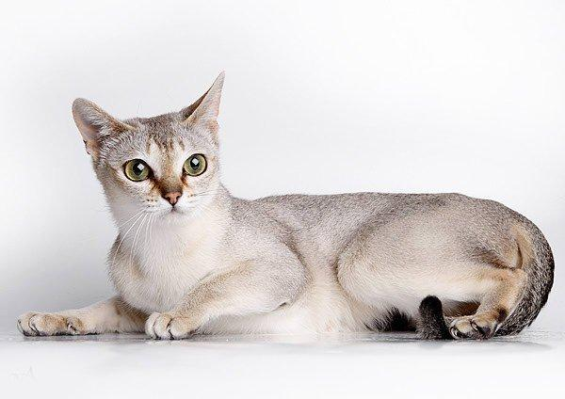
Сингапурская кошка - Сингапура. Привезли эту кошку двадцать лет назад из Юго-Восточной Азии, с острова Сингапур. Ее крапчатая серо-бежевая шкурка помогала ей укрываться в подвалах и канавах большого шумного города. Местное население ею не интересовалось, кошка добывала пропитание охотой и рылась в мусорных ящиках. Европейские чиновники и американцы, служившие в тех местах, обратили внимание на маленьких кошечек и в 1975 году несколько экземпляров привезли в США. Спокойны, приветливы и ласковы. Обладают здоровой самоуверенностью. Красивы, привлекательны, легко адаптируются и могут жить как в доме, так и в квартире. Хорошо уживаются с другими животными.

Slide 14
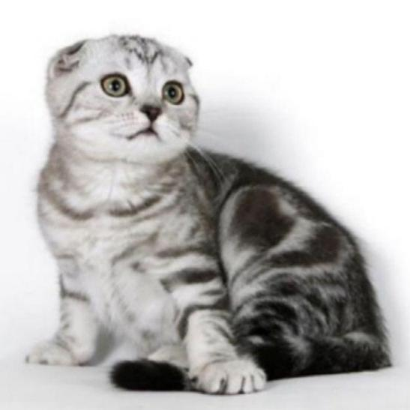
Скоттиш-фолд - это молодая, но модная порода, появившаяся впервые в Шотладии как мутация британской короткошерстной кошки. Порода кошек "шотландская вислоухая" относительно молодая (зарегистрирована в 1964 г.), но довольно популярная во всем мире. Действительно, мало кого могут оставить равнодушным плюшевые комочки с огромными круглыми глазами. Появилась в результате спонтанной мутации: на одной из ферм в Шотландии родилась кошечка с опущенными ушами. Селекционно этот признак закрепляли путем скрещивания с британской короткошерстной и домашней кошкой (в Великобритании) и американской короткошерстной (в США).

Slide 15
Чем можно заразиться от кошки?
Обычно люди бояться заразиться от животных бешенством. Но заразиться можно и паразитарными болезнями, среди которых есть не менее, а, может быть, и более опасные. Часто источником заражения выступают собаки и кошки. Не только бродячие, но и домашние, ухоженные.

Slide 16
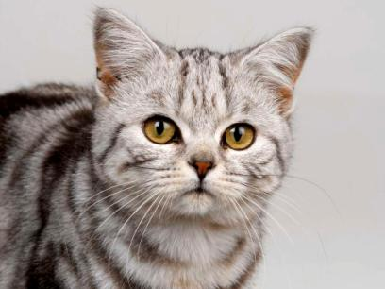
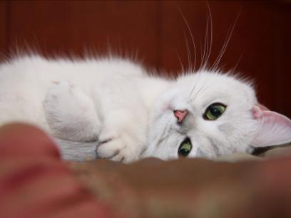
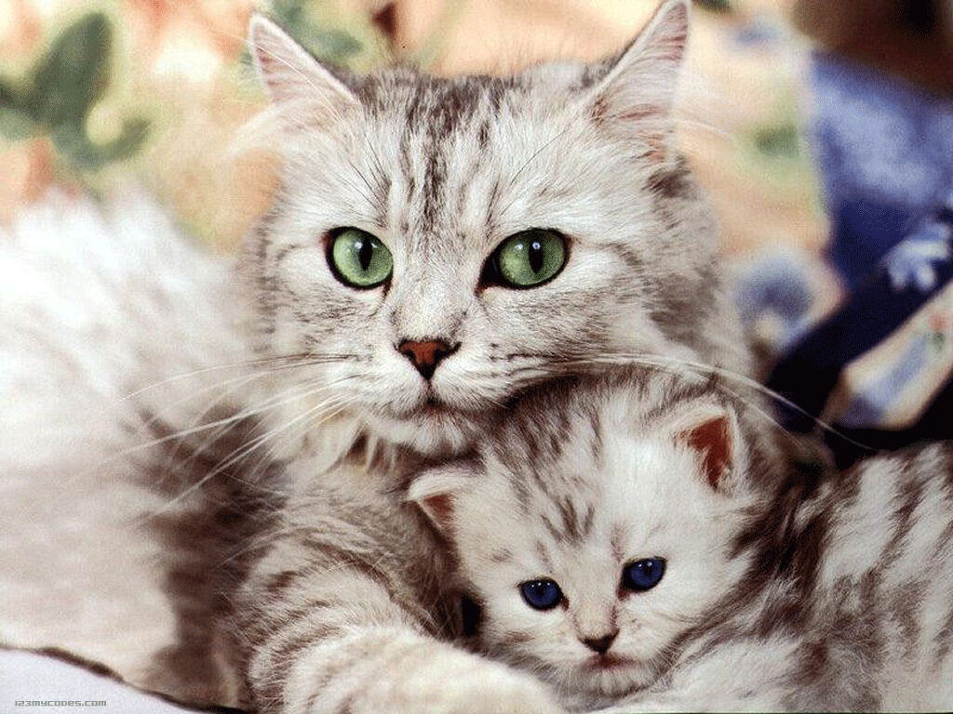
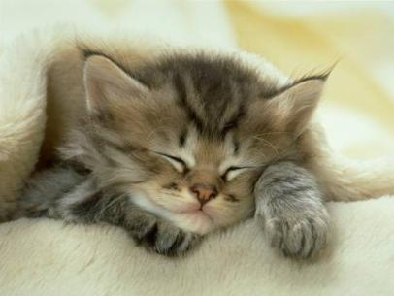
Распространен и очень опасен для человека эхинококкоз. Эта болезнь может привести к инвалидности и даже к летальному исходу.
Кошки тоже бывают заражены паразитозами, но реже, чем собаки. Они могут передать человеку такую болезнь, как криптоспоридиоз. У хозяина заболевшего питомца главным симптомом болезни будет расстройство желудка.
Кошки могут заразить человека и такой болезнью, как токсоплазмоз. Она особенно опасна для беременных женщин – в 50% случаев будущий ребенок погибает или нарушается его развитие.

Slide 17
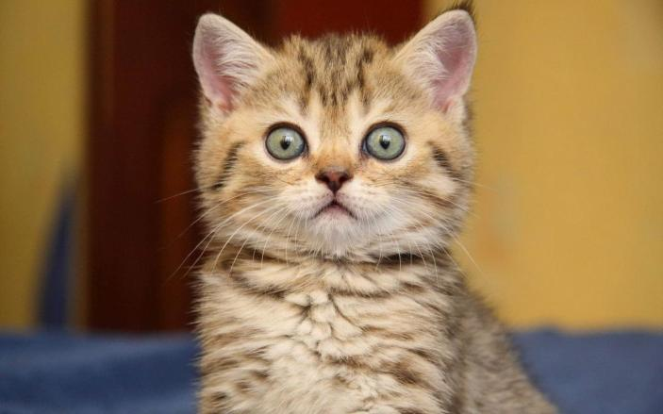
Спасибо за внимание!

